Slide 1
সবাইকে অনেক শুভেচ্ছা

Slide 2
শিক্ষক পরিচিতি
মোঃ মামুনুর রশিদ
সহকারী শিক্ষক
রাজবাড়ী মডেল সরকারি প্রাথমিক বিদ্যালয়।
মানিকছড়ি, খাগড়াছড়ি ।

Slide 3
পাঠ পরিচিতি
শ্রেণি-তৃতীয়,
বিষয়-বাংলাদেশ ও বিশ্বপরিচয়।
বিষয়বস্তু-সমাজের বিভিন্ন পেশা।
পাঠ্যাংশ- যারা উৎপাদন করেন ।
সময়ঃ ৪০ মিনিট
তারিখঃ- ০৯/১১/২০১৯ ইং

Slide 4
শিখনফল
৬.১.১ সমাজের বিভিন্ন ধরনের পেশার তালিকা তৈরি করতে পারবে।
৬.১.২ বিভিন্ন ধরনের পেশাজীবীর কাজের বর্ণনা দিতে পারবে।
৬.১.৩ সমাজে সব কাজ যে সমান গুরুত্বপূর্ণ তা উপলদ্ধি করবে।

Slide 5
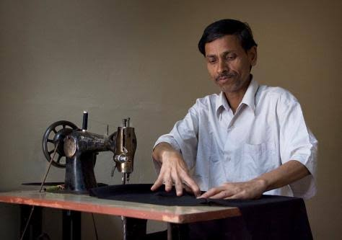
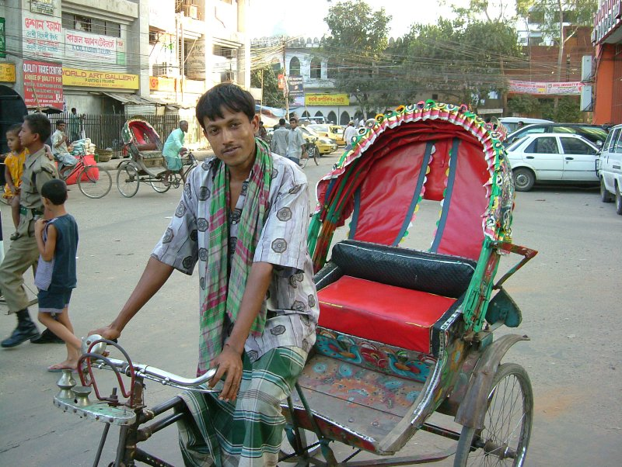
এসো ছবি দেখি...............
দর্জি
রিকশা চালক

Slide 6
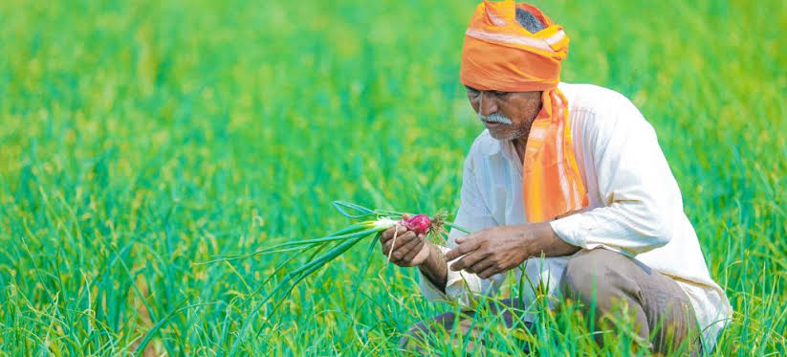
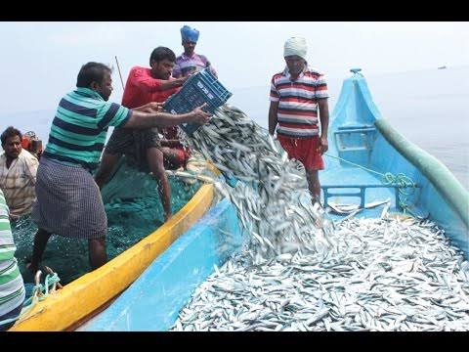
গ্রামের বেশিরভাগ পেশাজীবী উৎপাদন কাজের সাথে জড়িত।
কৃষক
জেলে

Slide 7
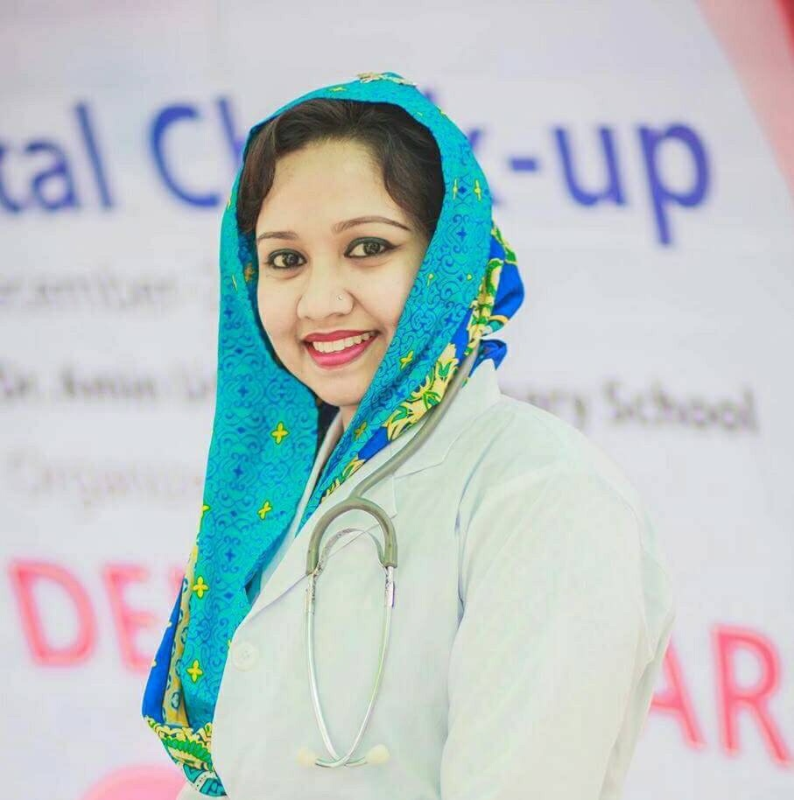
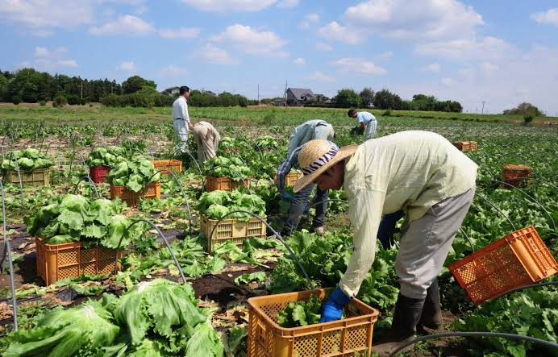
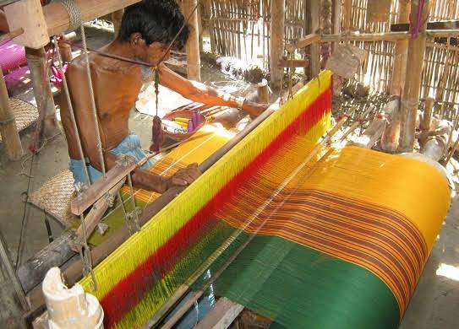
আবার কেউ অন্যের সেবা করেন।
কেউ ফসল উৎপাদন করেন
মানুষ যে কাজের মাধ্যমে অর্থ উপার্জন করে তাকে পেশা বলে।

Slide 8
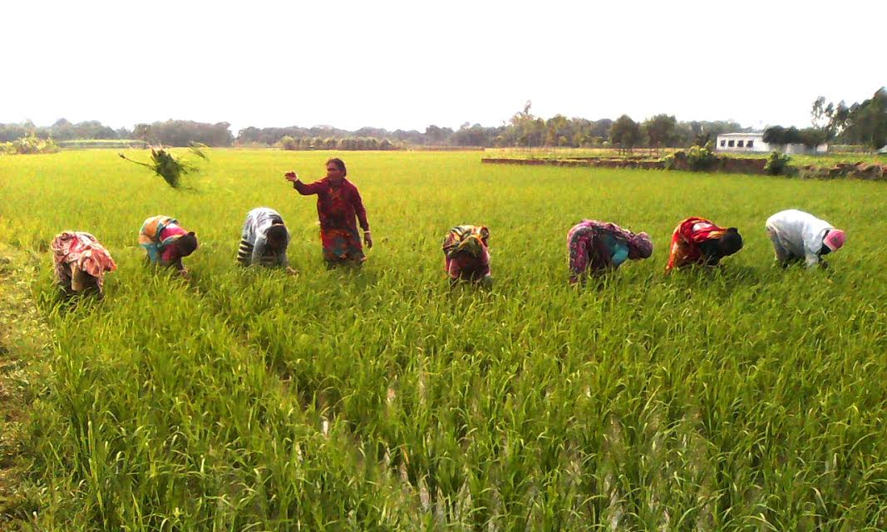
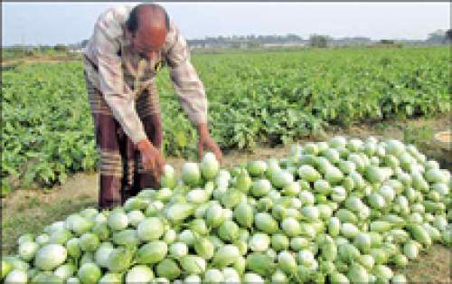
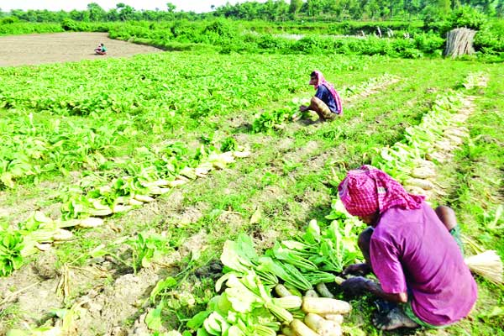
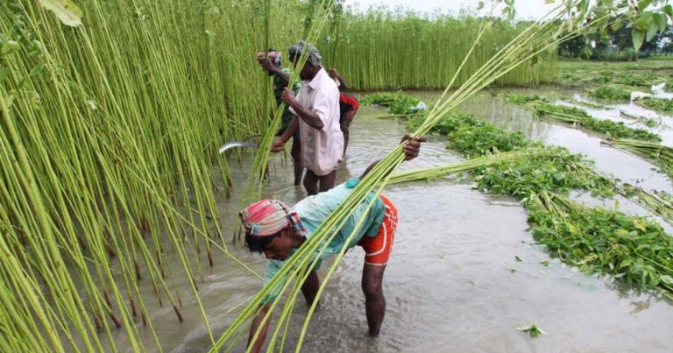
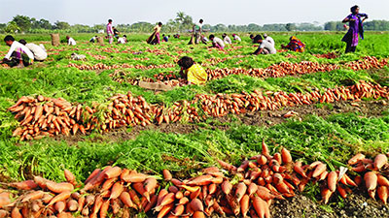
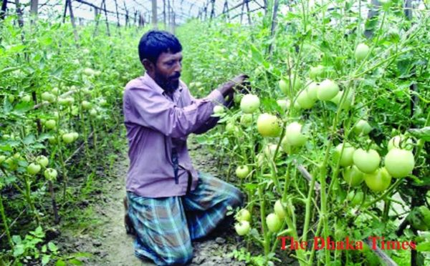
কৃষক ধান, পাট, বেগুন, টমেটো, মূলা, গাজরসহ নানারকম ফসল ও সবজি চাষ করেন।

Slide 9
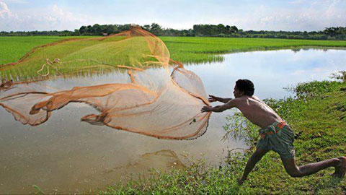
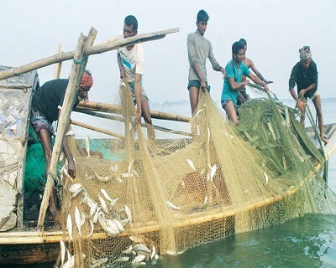
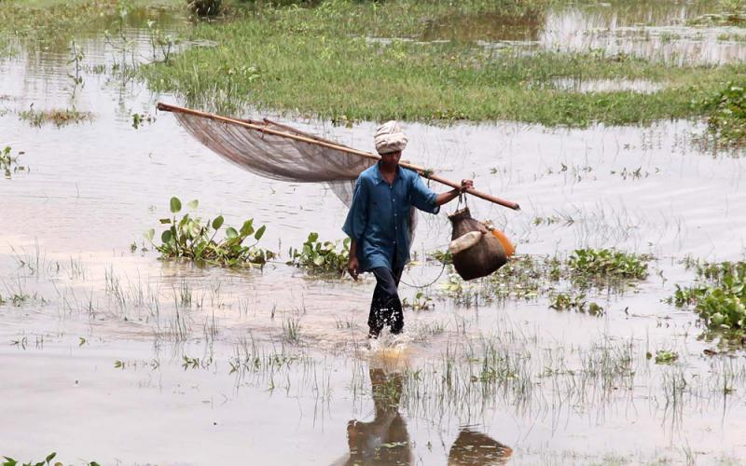
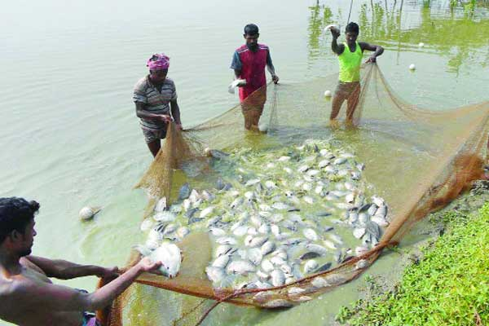
জেলে খাল-বিল,হাওর-বাওর,নদী ও সাগরে জাল দিয়ে মাছ ধরেন।

Slide 10
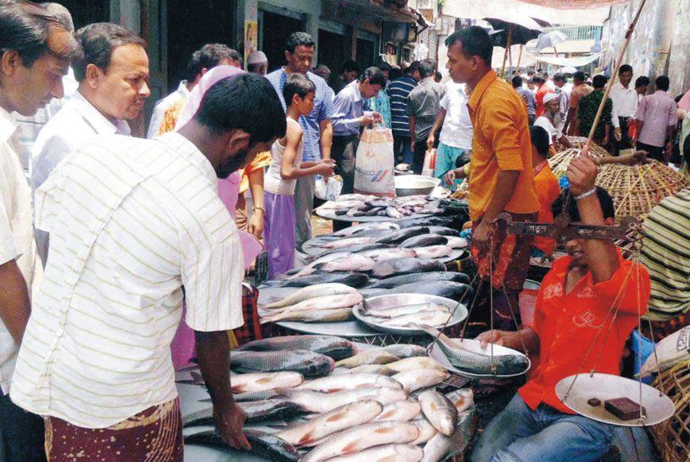
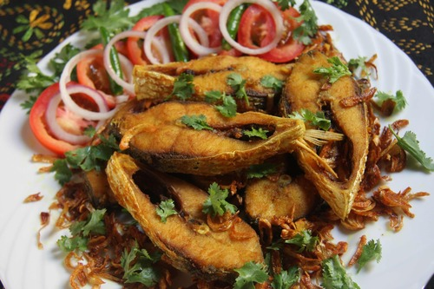
মাছ আমাদের প্রিয় খাদ্য।
জেলে মাছ বাজারে বিক্রি করে অর্থ উপার্জন করেন।

Slide 11
এসো জেনে নিইঃ
আজকের পাঠঃ
যারা উৎপাদন
করেন
বিষয়বস্তু ও সার সংক্ষেপ।

Slide 12
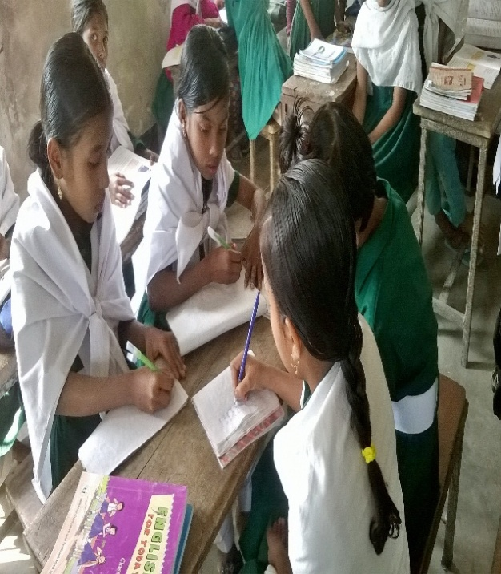
মূল্যায়নঃ
একা কর
জেলে কী করেন ?
জেলে কীভাবে মাছ ধরেন ?
জেলে কীভাবে উপার্জন করেন ?

Slide 13
জোড়ায় করঃ
কৃষক কাকে বলে?
একজন কৃষক কী কী কাজ করেন?

Slide 14
দলে কর
পেশা কাকে বলে?
তুমি দেখেছ এমন কয়েকজন পেশাজীবীর নাম বল যারা উৎপাদন কাজের সাথে জড়িত।

Slide 15
বাড়ির কাজ
জেলে এবং কৃষকের মধ্যে কার কাজ তোমার বেশি গুরুত্বপূর্ণ মনে হয় ? কেন মনে হয় ?

Slide 16
ধন্যবাদ
আবার দেখা হবে…

